Slide 1
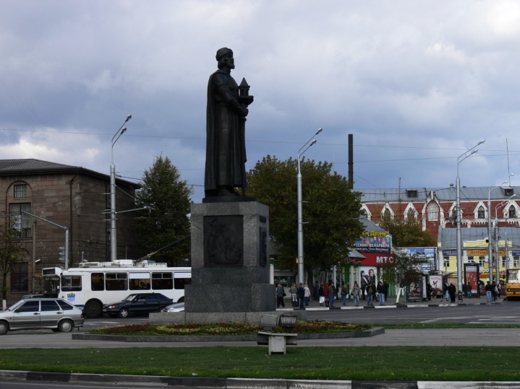
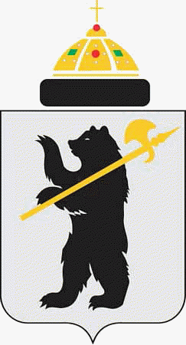
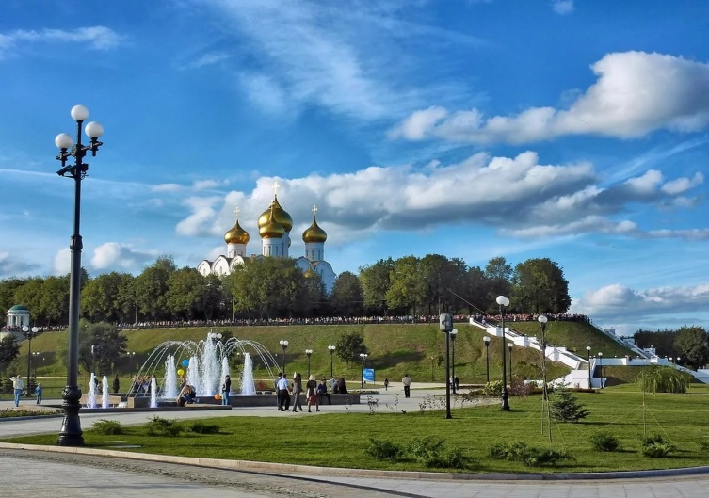
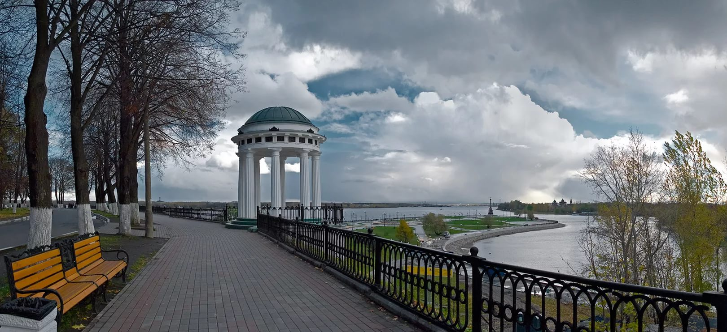
Проект
«Ярославль – жемчужина Золотого кольца»
для младшей дошкольной группы.
Воспитатели:
Карпова Н.А.
Парфенова Н. В.
Ярославль, 2021 г.
.

Slide 2
Вид проекта – информационный, творческий, кратковременный.
Состав участников
Дети младшей группы, воспитатели, родители.

Slide 3
Актуальность проекта.
Золотое кольцо России является, пожалуй, нашей главной национальной гордостью. Одним из ключевых звеньев Золотого кольца является Ярославль. Так же Ярославль является нашим родным городом. Воспитание любви и уважения к родному городу является важнейшей составляющей нравственно патриотического воспитания. Чтобы воспитать патриотов своего города, надо его знать.
Ведь каждый город в России уникален, необычен по-своему. И показать ребёнку красоту родного города – задача не такая уж и сложная. Стоит только начать!
Данный проект поможет ребятам узнать историю города, увидеть его с другой стороны, снова с ним познакомиться!

Slide 4
Цель: Воспитание гражданина и патриота своей страны, формирование нравственных ценностей.
Задачи проекта:
Дать знания детям о родном городе: история, символика, достопримечательности;
Познакомить с названиями городов Золотого кольца;
Воспитывать любовь к родному городу, краю, умение видеть прекрасное, гордиться им.
Активизировать и расширять словарный запас дошкольников.

Slide 5
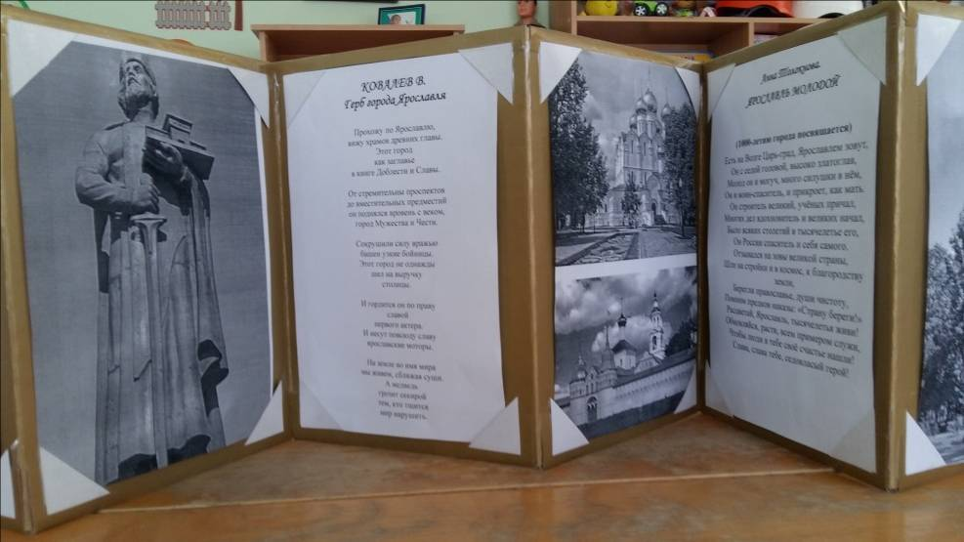
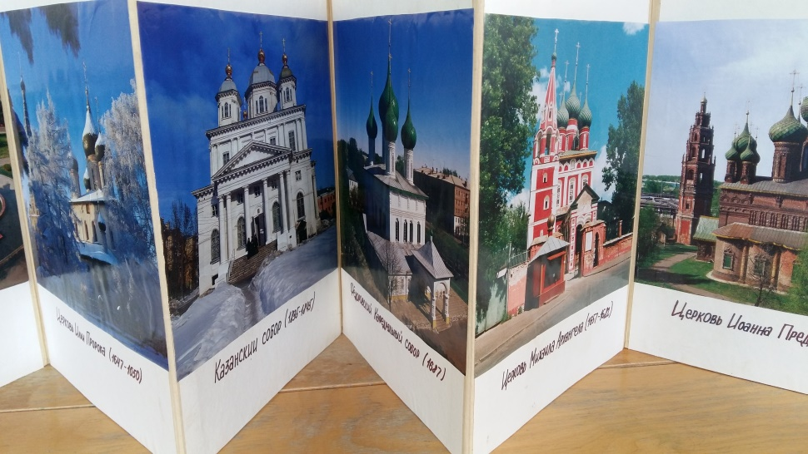
Предполагаемый результат:
Дети могут назвать города Золотого кольца, имеют начальные знания об истории родного города, могут рассказать об интересных, исторических местах своей малой родины, умеют опыт совместной деятельности с родителями.
Продукт проектной деятельности:
Изготовление папки – передвижки «Город в котором живём», Изготовление сборника стихов о родном городе.

Slide 6
1 этап Подготовительный
Дать детям знания о родном городе. Развивать чувство гордости за регион, желание сохранить его чистым и красивым.
Подобрать необходимую литературу, иллюстрационный материал, материал для игровой деятельности детей для успешной реализации проекта.
Заинтересовать детей и родителей темой проекта, сподвигнуть их к совместной деятельности, направленной на достижение цели проекта. Создать необходимую базу для продуктивной и творческой деятельности детей. Составить перспективный план мероприятий.

Slide 7
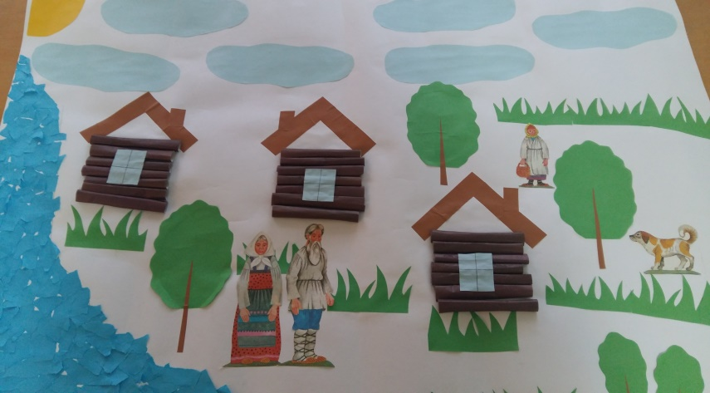
2 этап Основной (выполнение проекта)
Понедельник
Тема: «Как возник мой город»
Беседа «История основания Ярославля».
Цель: Закрепить знания детей об истории возникновения города, о жизни людей в прошлом, о их занятиях. Расширить словарный запас детей. Развивать интерес к историческому прошлому Ярославля.
Художественно-эстетическое развитие. Коллективная работа «Домики, как жили в древности»
Цель: развить навык
работы с бумагой, клеем, ножницами,
формировать навык совместной
деятельности.

Slide 8
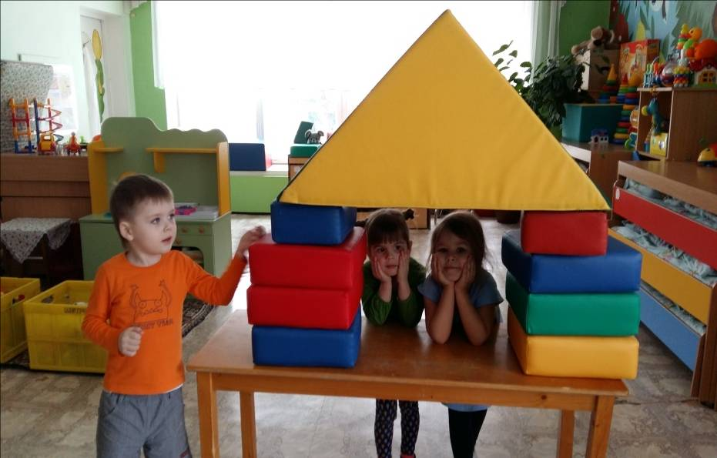
Вторник.
Тема: «Театр им. Ф. Волкова»
Беседа «Ура! Идём в театр! »
Цель: дать детям представление о театре; познакомить с театром им. Ф. Волкова; воспитывать эмоционально положительное отношение к театру; расширять знания о правилах поведения в театре.
Д/игра (ТРИЗ) «Теремок»
Дидактическая задача: развивать
аналитическое мышление,
умение выделять общие признаки
путем сравнения.
Мимические этюды:
«Заяц испугался», «Голодный, злой волк», «Добрая лисичка»
Цель: Развивать умение при помощи мимики передавать эмоциональное состояние, характер персонажа.

Slide 9
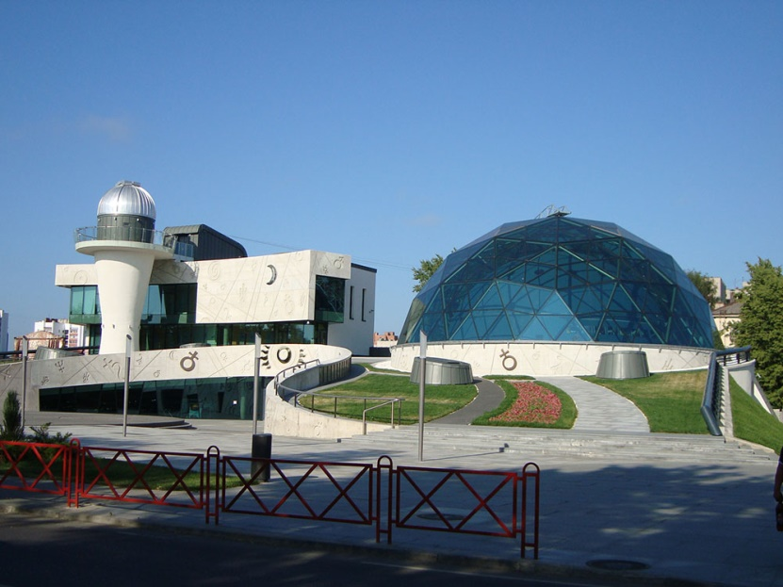
Среда.
Тема: «Ярославский планетарий»
Беседа: « Звездное небо».
Цель: Расширять кругозор, знания детей о космосе, о планете Земля и ее естественном спутнике, звездах. Развивать словарь по данной теме. Познакомить с ярославским планетарием.
Дидактическая игра
«Какой звездочки не стало».
Дидактическая задача:
развивать зрительную память,
внимание.

Slide 10
Четверг.
Тема: «Ярославский зоопарк».
Беседа: «Зоопарк»
Цели: Расширить знания детей об обитателях ярославского зоопарка; познакомить с правилами поведения при наблюдении за животными в зоопарке; закреплять в активном словаре названия животных.
Дидактическая игра: «Чья мама?»
Дидактическая задача: систематизировать знания детей о диких животных и их детёнышах; активизировать словарь детей; развивать речевую и двигательную активность детей.
Чтение художественной литературы:
О. Петровская «Ребята и зверята», В. Чаплина «Питомцы зоопарка», С. Маршак «Где обедал воробей?»

Slide 11
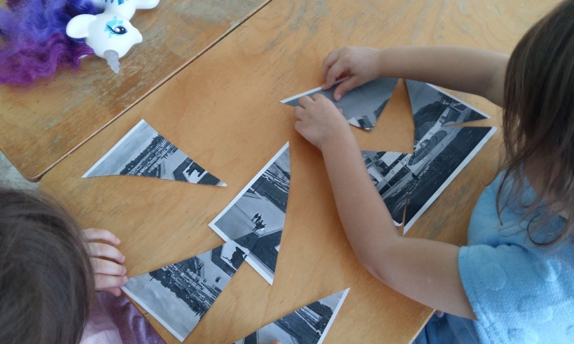
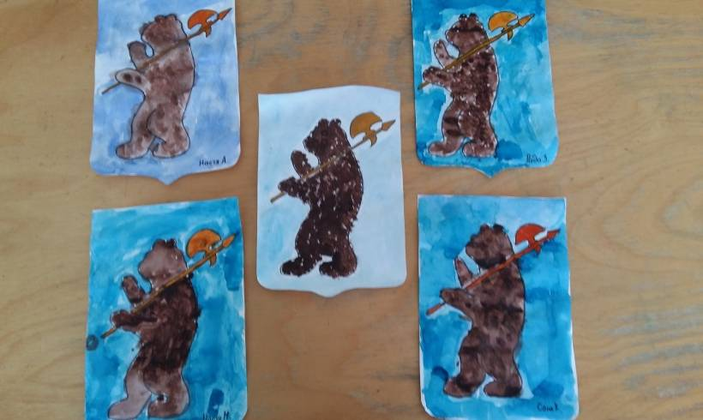
Пятница.
Тема: «Моя малая Родина».
Дидактическая игра «Собери картинку» (виды Ярославля)
Дидактическая задача: • учить собирать целое из частей; • развивать мышление и внимание
детей; • закреплять знания детей о родном
городе.
Художественно-эстетическое
развитие «Герб Ярославля».
Чтение художественной литературы
(стихи о Ярославле).
Гаврюшкин А.Е. «Ярославль»,
Толокнова А. «Ярославль молодой»,
Ковалев В. «Герб города Ярославля».

Slide 12
Приложение.
Беседа «История основания Ярославля».
Цель: Закрепить знания детей об истории возникновения города, о жизни людей в прошлом, о их занятиях. Расширить словарный запас детей. Развивать интерес к историческому прошлому Ярославля.
Оборудование и материалы: Картинки с видами города, с изображением реки, леса, деревянных изб, деревянной крепости, герба города Ярославля.
Ход занятия:
Я приглашаю вас совершить экскурсию по нашему городу.
-На чём вы любите путешествовать? (Ответы детей)
- А я приглашаю вас в путешествие на машине времени. Отправимся мы в те времена, когда ещё не было вас, ваших родителей, ваших бабушек и дедушек. Что бы машина времени заработала, вы должны ответить на вопросы.
Вопросы:
- Как называется наш город?
- Как называют жителей города Ярославля?
- На какой реке стоит наш город?
- А ещё какие реки текут?
- Сколько лет нашему городу?
Вы ответили на все вопросы и машина времени перенесёт нас на 1000 лет назад. (Предложить детям закрыть глаза, начать обратный отсчёт, включить соответствующую музыку)
-Что же было тогда на месте нашего города?
Давным -давно на месте где река Которосль впадает в Волгу возвышался холм, вокруг росли дремучие леса. В этих местах водилось множество медведей. 1000 лет назад здесь было небольшое поселение и называлось оно Медвежий угол.
Посмотрите сюда.
-Ребята, а почему люди селились на берегу рек?
(Река- водная преграда, по реке передвигались на лодках, вода необходима для питья, в реке водилась рыба.)

Slide 13
-А почему посёлок строили рядом с лесом?
Лес был очень нужен людям: Люди прятались там от врагов, в лесу охотились, собирали грибы, ягоды, из леса строили дома (не зря поселения стали называть деревней, потому что дома были из дерева) ,из дерева делали посуду, мебель, игрушки.
Жители этого края считали медведей священными животными и лепили из глины медвежьи лапы, а из серебра отливали медвежьи когти, веря, что они уберегут их от бед.
Прошли века, и на высоком берегу Волги вырос город, который назвали Ярославлем.
Вот как это произошло.
1000 лет назад мимо этих мест проплывал на ладьях князь Ярослав Мудрый. Когда Ярослав спустился на берег и пришёл в селение, местные жители выпустили на него «лютого зверя» - огромную медведицу. Однако князь не растерялся, схватил топор и зарубил зверя. После этого события князь велел заложить на этом месте город и назвал его своим именем — Ярославль.
-Что же такое город? Решил князь Ярослав огородить Ярославль стенами с башнями и крепкими воротами. Слово «город» означает ограда или крепостная стена.
-А зачем нужна крепость? .- Город необходимо было защищать.
- От кого? –Дикие животные, враги.
Все укрепления были сделаны из дерева. Вместо выражения «построить город» бытовало «срубить город».
Сначала рубили деревья, счищали с них кору, сучья, рубили тонкую вершину. Получались брёвна. Вот из этих брёвен строили крепость. Городские стены состояли из деревянных срубов, наполненных землёй, которые приставлялись один к другому, образуя кольцо укреплений. (Показать в книге)
И вот взялись жители за дело: застучали топоры на холме, закипела работа.
Вот так и появился наш город Ярославль, а сейчас ему уже 1000 лет и носит он имя своего основателя Ярослава Мудрого.
Пора возвращаться. Занимайте свои места. Что бы машина снова заработала вы должны ответить на вопросы.
Вопросы:
-Как называлось поселение, на месте которого возник город Ярославль?
-Почему наш город называется Ярославль?
-Почему в старину говорили «срубить город»?
-Как выглядит герб Ярославля? (показать)
Вот мы вернулись. А я хочу показать вам каким стал наш город спустя 1000 лет.

Slide 14
Беседа «Ура! Идём в театр! »
Цель: дать детям представление о театре; познакомить с театром им. Ф. Волкова; воспитывать эмоционально положительное отношение к театру; расширять знания о правилах поведения в театре.
Оборудование и материалы: Фотография театра им. Ф. Волкова, билетики в театр, картинки зрительного зала (сцена, занавес, места для зрителей).
Ход:
Ребята, сегодня утором к нам в группу пришло письмо. Давайте мы его откроем и посмотрим, что в нём находится.
«Дорогие ребята, приглашаю Вас в Путешествие в мир театра. Буратино.»
-Ребята, отправимся в это путешествие? (Ответы детей)
Что это за красивое здание с колоннами, похожее на дворец? Это театр. Вот театр – волшебный дом! Сказку ты увидишь в нём. Танцы, музыка и смех – Представление для всех! Ребята, а вы знаете, что театра, каким мы знаем его на Руси долго не было.
Сначала появились скоморохи – бродячие актёры, комедианты. Они устраивали свои представления прямо на улицах, площадях, ярмарках. Они разыгрывали маленькие смешные сценки собственного сочинения, пели забавные песенки, показывали акробатические номера, дрессированных животных. Большой популярностью пользовались представления с учёным медведем – «медвежья потеха».
И первый театр открыл свой занавес в Ярославле. Его основателем был наш земляк Фёдор Григорьевич Волков. Федор Григорьевич Волков родился в Костроме, а с 10 лет жил в Ярославле. Был сообразительным, наблюдательным, трудолюбивым, любил книги, музыку, сам сочинял песни, играл на гуслях, любил участвовать в домашних спектаклях. Юношей во время учёбы в Московской академии всё свободное время отдавал любимому увлечению – театру.
-А кто из вас уже бывал в театре? (Ответы детей)
- А как вы думаете, что такое театр? (Это место, где показывают спектакли, представления)
-Ребята, что нужно сделать, чтоб попасть на спектакль?
-А как вы думаете кто будет проверять билеты в театре?
-Этого человека называют контролёр. Он пропускает всех по билетам.

Slide 15
-Показав билет контролёру мы пройдём в зрительный зал? А что есть в зрительном зале? (Сиденья, стулья)
-Зрительный зал такой большой как же мы узнаем, где наши места? (Ответы детей)
-На каждом билете указан номер вашего места. Посмотрите на ваших билетах есть номера. Замечательно.
А сейчас поговорим о том, как нужно себя вести в театре. Сейчас ребята расскажут вам несколько правил, а вы скажите, правильно это или нет.
«Уроки вежливости»:
1. Подавая свои вещи гардеробщику, ни в коем случае не перебрасывайте пальто через барьер. Пусть он сам поработает. Если так сделает каждый, на руках разовьются прекрасные мускулы.
2. Номерок лучше всего повесить на палец, так будет удобно вращать его в фойе и во время концерта. Именно для этого на номерках сделана дырка или привязана веревка.
3. Если ваши места в середине ряда, не торопитесь занимать их. Пусть сначала сядут остальные. Зато потом, когда вы будете проходить, им придется встать, это как зарядка, - полезно для здоровья.
4. Не забудьте: вам с товарищем не так уж часто приходится посидеть рядом 1,5-2 часа. Используйте эту возможность, чтобы рассказать все новости и обсудить сложные вопросы. Одно плохо: приходится иногда напрягать голосовые связки, так как мешает музыка и реплики актеров.
5. Помните, что долго сохранять неподвижность - очень вредно для здоровья организма. Поэтому побольше двигайтесь: поворачивайтесь, наклоняйтесь, упирайтесь в спинку переднего стула и спихивайте руки соседей с подлокотников.
Ребята, из этих эпизодов вы узнали, как не нужно вести себя в театре.
-Ребята, а это что? (Занавес)
-Это занавес. А зачем он нужен? (Чтобы менять декорации, подготовиться артистам к следующе сцене)
-А за занавесом что? (Сцена)
-Сцена. А что такое сцена и зачем она нужна? (Сцена – это завышенное место, где выступают артисты, чтобы их было видно зрителям).
-А кто выступает на сцене? (Актёры)
-Как называют тех кто приходит посмотреть представление, спектакль? (Зрители).
-Каким образом мы можем поблагодарить актёров за интересный спектакль? (Подарить цветы, сказать спасибо, похлопать)
- Верно, зрители благодарят актёров аплодисментами.
На этом мы завершаем наше путешествие в мир театра.

Slide 16
-Д/игра (ТРИЗ) «Теремок»
Дидактическая задача: развивать аналитическое мышление, умение выделять общие признаки путем сравнения, расширять знания о диких животных
Каждому игроку раздаются карточки с изображениями различных предметов. По одной карточке на каждого участника. Если играете вдвоем, то можно просто положить колоду с детскими картами рубашкой верх и по очереди вытаскивать картинки. Один из игроков назначается хозяином условного теремка (коврик или детский домик), а другие (или другой) подходят к теремку и просятся к нему в домик (на примере сказки):
Тук, тук, кто в теремочке живет? - Я, Гитара. А ты кто? - А я - удочка. Пусти меня в теремок? - Если скажешь, чем ты на меня похож, то пущу.
Беседа « Звездное небо».
Цель: Расширять кругозор, знания детей о космосе, о планете Земля и ее естественном спутнике, звездах. Развивать словарь по данной теме. Познакомить с ярославским планетарием.
Оборудование и материалы: музыка, конструктор, картинки звезд, планет, фазами Луны, фотография планетария.
Ход беседы.
Воспитатель: Ребята, мы с вами уже знаем, что наша Земля- это шар. А окружает ее огромное пространство, которое называется космическим пространством.
Раздаётся стук в дверь ,входит Незнайка и плачет.
Воспитатель: Здравствуй Незнайка! Что случилось?
Незнайка: Ребята, у меня беда я хотел полететь на …забыл как называется ,но я знаю про нею загадку ,помогите мне её отгадать:
Ночь приходит — она восходит,
Утром на смену –солнце приходит.(луна)
Да, да ! Какие вы молодцы! Я хочу полететь на луну!
Воспитатель: Не переживай Незнайка ! Ребята давайте поможем Незнайке, построим ракету
/дети строят ракету из плоскостного конструктора на полу по образцу/

Slide 17
Воспитатель: Теперь наша ракета готова к полёту. Ребята, вы хотите отправиться в космическое путешествие?
Звучит космическая музыка.
Воспитатель: Наш маленький космический корабль пролетает по вселенной. А сейчас мы пролетаем мимо звездочек. Давайте остановимся и разглядим их повнимательнее? Звезды – это огромные огненные шары. А почему же они кажутся нам такими маленькими? Да потому, что они находятся очень далеко от нас.
А какая звезда к нам ближе всего? Это наша звезда - Солнце. Она дает нашей планете свет и тепло, без нее не было бы жизни на Земле.
Все звезды очень разные, и по размеру, и по температуре. Они все – огненные шары, одни более горячие, другие – менее. Поэтому и цвет у звезд разный. Самые горячие – белые, чуть менее горячие – голубые, потом желтые и красные. Итак, в космосе есть много самых разных звезд. Вокруг некоторых из них вращаются планеты.
Вот однажды, смотрел человек на звездное небо и ему захотелось узнать, что же это за звезды и почему они такие яркие. Ученые придумали специальные приборы – телескопы, наблюдали и узнали, что еще есть и другие планеты.
Мы тоже можем посмотреть на звезды в нашем городе, а где, как думаешь Незнайка?
Незнайка: Знаю в планетарии!
Воспитатель: Правильно. В Ярославле есть планетарий, посмотрите на него. Там нам многое расскажут о звездах, планетах и космосе.
Вот и подлетели мы к Луне. Как вы думаете, Луна по размерам больше Земли? А она больше Солнца? Почему же Луна кажется нам гораздо больше звезд?
А вы знаете, почему Луна каждую ночь выглядит по-разному? ( использовать картинку, на которой показаны фазы Луны).Луна светит не собственным светом, ее освещают солнечные лучи, поэтому мы можем ее видеть. Луна вращается вокруг Земли. Случается так, что часть Луны бывает скрыта в тени Земли, тогда Солнце освещает не всю ее поверхность, а только часть. Эту часть, или серп, месяц мы и видим на ночном небе.
Дидактическая игра "Семейка слов".
• Как можно ласково назвать Звезду? (звездочка)
• Если на небе много Звезд, то мы скажем, какое оно? (звездное)
• Как называется корабль, который летит к звездам? (звездолет)
• Как в сказках называют волшебника, который предсказывает будущее по звездам? (звездочет)

Slide 18
Воспитатель: Внимание ,дети, мы прилетели на луну. Ну а сейчас нам всем пора возвращаться в детский сад! Ребята занимайте места в ракете!
Звучит космическая музыка.
Незнайка: Спасибо! Очень понравилось с вами путешествовать! Но мне пора возвращаться в свой цветочный город!
Дидактическая игра «Какой звездочки не стало».
Дидактическая задача: развивать зрительную память, внимание.
Материал: карточки с изображением звезд, наборное полотно.
Ход игры:
Воспитатель предлагает детям посмотреть на наборное полотно, где находятся звезды разных по форме, размеру и цвету, закрыть глаза. Он прячет одну звезду, а дети должны угадать: какую звезду спрятал воспитатель.
Беседа: «Зоопарк»
Цели: Расширить знания детей об обитателях ярославского зоопарка; познакомить с правилами поведения при наблюдении за животными в зоопарке; закреплять в активном словаре названия животных.
Оборудование: картинки с изображением животных; игрушки, изображающие животных; силуэты животных; фотография ярославского зоопарка.
Ход занятия:
Ребята, садитесь на ковер в кружок и давайте поиграем в игру «В мире животных». Вот игрушка Тигренок. Тигренок – это детеныш какого животного? Как называют его родителей? (Ответы детей). Тигр и тигрица. Так вот, этого Тигренка мы будем передавать друг другу по кругу, и тот, к кому он попал должен назвать какое-нибудь животное. (Проводится дидактическая игра). Вы вспомнили много разных животных. Молодцы! А где можно увидеть их? (Ответы детей). В книгах есть картинки или фотографии животных, но живых зверей и птиц можно посмотреть в зоопарке. Кто из вас бывал в зоопарке? (Ответы детей). Вслушайтесь в это слово – «зоопарк». На иностранном языке слово «зоо» означает – «животное».

Slide 19
Сегодня мы с вами отправляемся на прогулку в Ярославский зоопарк, чтобы больше узнать о жизни диких зверей. Посмотрите как он выглядит.
Прежде чем начнется наша прогулка по зоопарку, давайте вспомним правила поведения. Хоть наш зоопарк и не настоящий, расскажите, как нужно вести себя в зоопарке? (Ответы детей).
Правила поведения в зоопарке.
НЕ кормите, НЕ дразните, НЕ пугайте животных. НЕ бросайте ничего в животных. НЕ заходите за ограждение, НЕ прислоняйтесь к нему, и тем более НЕ просовывайте руки. Соблюдайте ЧИСТОТУ и ТИШИНУ.
Взгляните на эти тени животных (показ темных силуэтных изображений животных). Попробуйте угадать кому принадлежит эта тень. (Показ «тени» слона). Это слон. А вот и он. (Показ цветной картинки с изображением слона). Слоны - самые большие животные, они питаются листьями деревьев, которые срывают своим хоботом – так у слонов называется длинный нос. А вот это бивни. Как вы думаете, для чего они нужны слону? (Ответы детей).
Бивнями слон защищается от врагов, это такие рога. Огромными ушами слон обмахивается как веером, чтобы не было так жарко. Слоны очень любят воду и если есть поблизости река или озеро, обязательно зайдут искупаться, как дети держатся за руку матери, так и слонята ходят, держась хоботком за хвост слонихи. Продолжаем нашу прогулку. Следующее животное попробуйте узнать вот по этой тени. (Показ «тени» обезьяны). (Ответы детей). Это обезьяна. Она живет на деревьях и там же питается листьями и плодами. Хвост обезьяны помогает ей держаться за ветви деревьев. Мамы обезьяны очень заботливые: купают своих детенышей, обкусывают им ногти, покрикивают на непослушных.
Давайте поиграем в игру «Родители и детеныши».
Дидактическая игра «Родители и детеныши»
У медведей – … (медвежата) у зайцев – … (зайчата) у слонов – … (слонята) у лисиц – … (лисята)

Slide 20
Продолжаем знакомиться с обитателями зоопарка. Это животное трудно узнать по тени. Поэтому отгадать о ком пойдет речь вам поможет загадка.
Надели коняшки Полосатые рубашки.
Вы догадались? (Ответы детей).
Это – зебра. Зебры очень пугливы, от врагов спасаются бегством, причем бегают они очень быстро, но не долго – устают. А если убежать не удается, они защищаются зубами и копытами. Люди много раз пытались приручить зебр, приучить их помогать человеку, как например, лошадь. Но ничего из этого не вышло. Зебра не переносит на своей спине ни людей, ни грузы.
А вот это животное угадать не сложно. Его длинная шея сразу выдает его. Как называется это животное? (Показ «тени» жирафа). (Ответы детей). Это жираф. Он может питаться листьями деревьев, до которых не дотягиваются другие. Как вы думаете, почему? (Ответы детей). Жираф выше всех других животных. Жираф может взять корм и с земли, а также пить воду, но для этого он должен широко расставить передние ноги, чтобы наклониться. Шерсть жирафа пятнистая – покрытая пятнами.
Наша прогулка по зоопарку подходит к концу, но давайте напоследок задержимся возле этого животного. Вот его тень. (Показ «тени» льва). Узнали? (Ответы детей). Это лев. Вы узнали его по густой гриве. Но такая грива бывает только у львов – пап, у львиц – мам гривы нет. Льва называют «царь зверей». Львы любят бездельничать. Нападают они только тогда, когда голодны или кто-то пытается его обидеть. Львы – хищники. Что это значит? Чем питаются львы? (Ответы детей).
Закончилось наше путешествие по зоопарку.
Дидактическая игра: «Чья мама?»
Дидактическая задача: систематизировать знания детей о диких животных и их детёнышах; активизировать словарь детей; развивать речевую и двигательную активность детей.
Оборудование: карточки животных и их детенышами.
Ход игры.
Карточки с взрослыми животными разложить по группе, а карточки с детёнышами раздать детям. Воспитатель объясняет правила игры: Сейчас мы поиграем в игру «Где, чья мама?». У каждого из вас есть карточка с детёнышем домашних животных. Я сейчас буду имитировать голоса животных, а те дети, у которых карточка с детёнышем этого животного пойдёт искать свою маму. Выигрывают те дети, кто правильно отыскал свою маму.

Slide 21
Дидактическая игра «Собери картинку» (виды Ярославля)
Дидактическая задача: • учить собирать целое из частей; • развивать мышление и внимание
детей; • закреплять знания детей о родном
городе.
Оборудование: Карточки с изображением узнаваемых мест города Ярославля.
Ход игры:
Перед детьми на столе воспитатель кладёт разрезные картинки. Воспитатель предлагает детям внимательно рассмотреть и собрать картинку из отдельных частей. Далее воспитатель спрашивает, как называется место на картинке.
КОВАЛЕВ В. Герб города Ярославля Прохожу по Ярославлю, вижу храмов древних главы. Этот город как заглавье в книге Доблести и Славы. От стремительны проспектов до вместительных предместий он поднялся вровень с веком, город Мужества и Чести. Сокрушили силу вражью башен узкие бойницы. Этот город не однажды шел на выручку столицы. | И гордится он по праву славой первого актера. И несут повсюду славу ярославские моторы. На земле во имя мира мы живем, сближая суши. А медведь грозит секирой тем, кто тщится мир нарушить.

Slide 22
Анна Толокнова. ЯРОСЛАВЛЬ МОЛОДОЙ (1000-летию города посвящается) Есть на Волге Царь-град, Ярославлем зовут, Он с седой головой, высоко златоглав, Молод он и могуч, много силушки в нём, Он и воин-спаситель, и прикроет, как мать. Он строитель великий, учёных причал, Многих дел вдохновитель и великих начал, Было всяких столетий в тысячелетье его, Он России спаситель и себя самого. Отзывался на зовы великой страны, Шли на стройки и в космос, к благородству земли, Берегли православье, души чистоту, Помним предков наказы: «Страну береги!» Расцветай, Ярославль, тысячелетья живи! Обновляйся, расти, всем примером служи, Чтобы люди в тебе своё счастье нашли! Слава, слава тебе, седовласый герой! | Гаврюшкин А. Е. Ярославль Ярославль – не просто город, В нём российская душа! Он, как прежде, ныне молод, А, как Волга хороша! Я запомнил нашу встречу: Гнал из Вологды в Москву «Жигули» в тот тихий вечер, Вижу: сказка наяву! Ярославль, явился сказкой, Мной увиденной тогда. Я представил, как на пасху. Бьют его колокола. То, что я тогда увидел, Очень сложно описать. Замер я в машине сидя, Ощущая благодать. С этим городом, как с лирой Не расстанусь никогда. На гербе медведь с секирой, Нипочём ему года...

